Slide 1
Academia Globo Tech
Grupo I - 1359

Slide 2
Último grupo. E agora?
Depois que tantos grupos mostraram ótimas propostas de projeto, o que ainda temos para mostrar?

Slide 3
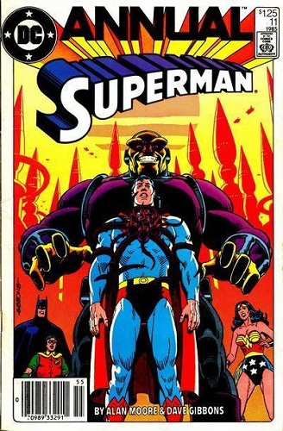
Para o Homem Que Tem Tudo
Alan Moore, 1985

Slide 4
Agradecimento
Queremos agradecer à Globotech e à Ada pela oportunidade incrível de fazer parte da Academia Globotech. Mais do que um programa de formação, essa iniciativa tem sido um verdadeiro ponto de virada para todos nós que abraçamos esse desafio.
Em um mercado tão competitivo, é inspirador ver empresas como a Globo e a Ada investindo de verdade em inclusão, acesso e valorização de talentos diversos, com propósito e responsabilidade social.
Jefferson, João e Priscilla

Slide 5
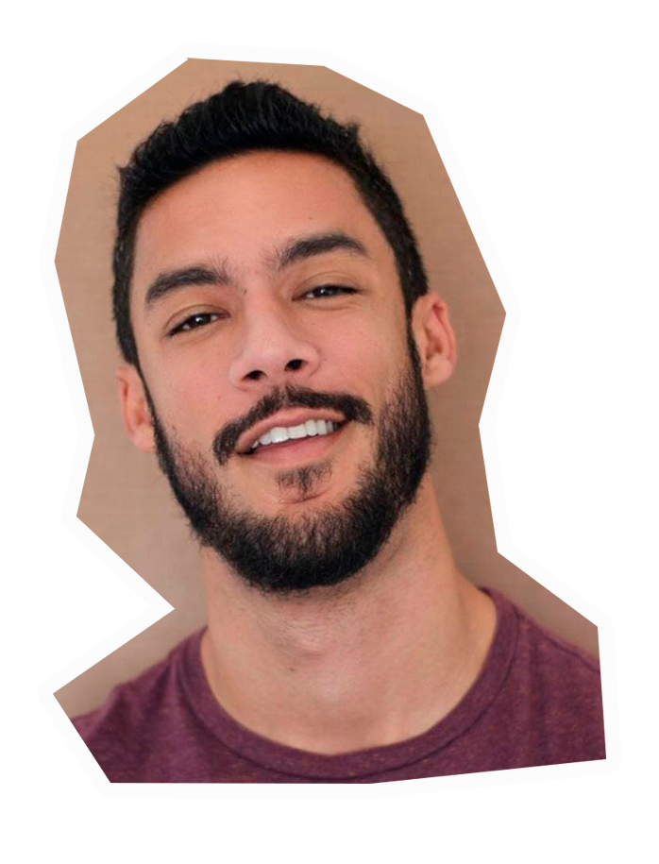
Jefferson Melo
Tradutor ninja de filmes, dublador afiado e computeiro de coração. Jeff é uma fusão rara de artista sensível e engenheiro do caos, capaz de adaptar diálogos softcore dos anos 80 para TV aberta e, na mesma tarde, montar um servidor Proxmox com OCR, TTS e tradução automática local.
Diagnóstico: autista nível 1 e altas habilidades. Efeito: foco cirúrgico, honestidade gentil e zero paciência pra enrolação.
*Foi o ChatGPT que falou…

Slide 6
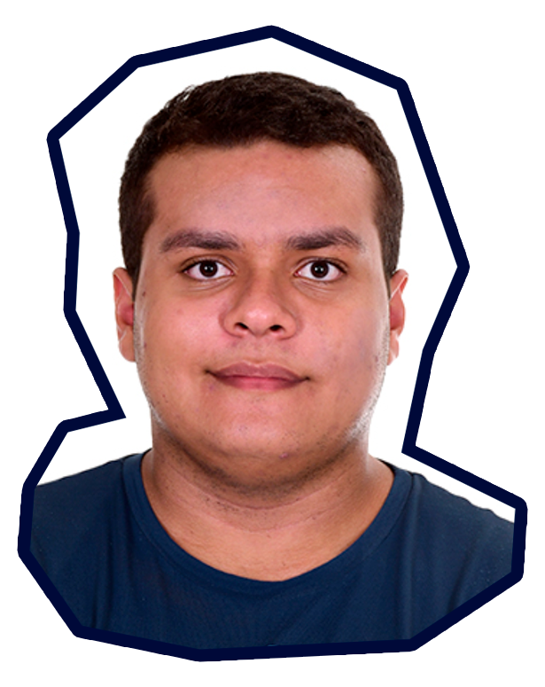
João Victor
19 anos
Autista nível 1
Curso Bacharelado em Ciência e Tecnologia/ Ciência da Computação na UFABC e Engenharia Elétrica no Instituto Mauá de Tecnologia (IMT)
Participação em programa de High School com a University of Missouri.
Aluno Tutor Google for Education (2019), promovendo inclusão digital e uso de ferramentas Google.

Slide 7
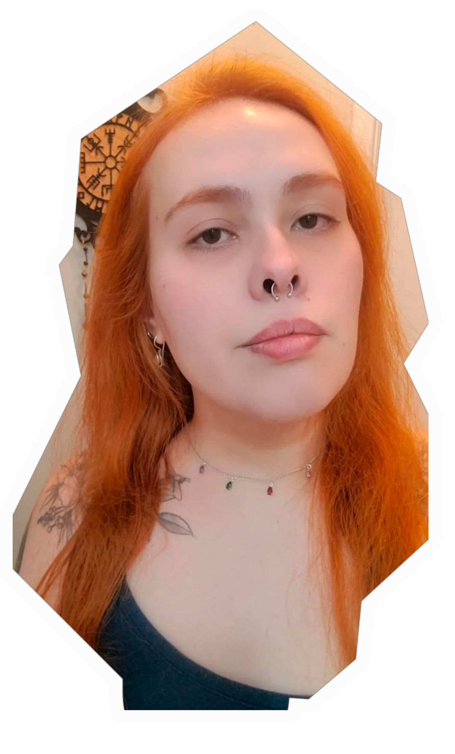
Priscilla Prado
Mistura improvável de biomédica, designer e tatuadora, em transição para a programação.
Sou líder de guild no Ragnarok e criadora de conteúdo de jogos.
Cresci ouvindo sobre TCP/IP e Banco de Dados
Autista com altas habilidades e muito amor por aprender.

Slide 8
POR QUE INVESTIR
EM PCDS ?
Diversidade gera inovação
Representatividade importa
Acessibilidade como diferencial competitivo
Compromisso social e ESG
Uma equipe diversa atrai um público diverso
Lei de Cotas e além: Reconhecer talentos que muitas vezes só precisam de oportunidade

Slide 9
POR QUE INVESTIR
EM QUEM NÃO É
DA ÁREA?
Novos olhares para velhos problemas
Capacidade de adaptação e aprendizado
Tecnologia está em tudo: todos vêm com bagagem
Mudanças impulsionadas pela IA
Formar para transformar

Slide 10
O PROJETO
“TÁ NA GLOBO”

Slide 11
Problemas-Chave Identificados
01
02
03
04
Volume e variedade de dados não estruturados
Lei Geral de Proteção de Dados e segurança
Fornecer dados relevantes para as diversas áreas internas
Dificuldade em extrair insights relevantes para balizar campanhas ou novos produtos

Slide 12
Áreas Afetadas
Criação de Conteúdo
Estratégia e Negócios
Quais temas, formatos e plataformas engajam mais o público
Auxiliar a tomada de decisões a partir dos relatórios gerados
Vendas e Publicidade
Tecnologia e Dados
Entender o perfil e o comportamento do público
Estrutura técnica, integridade e segurança das informações

Slide 13

Estrutura do Projeto
“Tá na Globo” é um projeto contínuo, construído durante os quatro módulos da Academia Globotech. Cada versão foi baseada inteiramente na anterior, garantindo coesão entre as fases.
O nome é uma homenagem ao bordão utilizado pela Globo entre 1969 e 1972 e depois repaginado durante as Copas de 2002 e 2006.

Slide 14
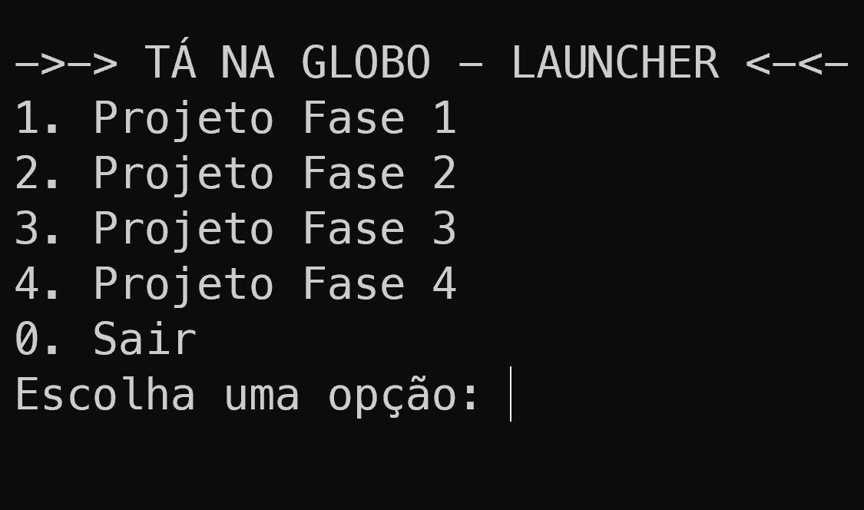
Launcher
Para garantir unicidade entre as quatro fases, todos os módulos do “Tá na Globo” são ligados por um único launcher.
Ele permite executar as funções de cada módulo e navegar entre eles.

Slide 15
01
Modelagem Inicial
Coleta e Estruturação Inicial de Dados

Slide 16
Estrutura Fase I
Focando em lógica de programação e estruturas fundamentais,
desenvolver funções para processamento de dados.
Como?
Manipulação de strings, listas e dicionários
Laços e Condicionais
Tratamento de exceções e limpeza dos dados
Objetivo
Desenvolvimento de cinco funções para processamento e modularização
Cálculo de métricas descritivas de engajamento

Slide 17

Execução

Slide 18
02
Lógica e Interações
Análise de Engajamento com POO

Slide 19
Estrutura Fase 2
Fase 2
|
|-- main.py
|-- interacoes_globo.csv
|
|-- analise/
| |-- sistema.py
|-- entidades/
| |-- usuario.py
| |-- conteudo.py
| |-- plataforma.py
| |-- interacao.py
Aplicação de POO para transformar o código em um sistema mais robusto e modular.
Modelagem de classes principais:
Plataforma, Usuario, Conteudo (e subclasses: Video, Podcast, Artigo), Interacao
Classe central: SistemaAnaliseEngajamento
Implementação de conceitos de POO:
Encapsulamento, herança, validações e métodos específicos
Leitura e tratamento de CSV transformado em objetos reais:
Conexão entre interações, usuários, conteúdos e plataformas
Análises:
Ranking de engajamento, tempo assistido, comentários, perfil de uso por plataforma
Foco em privacidade

Slide 20
Execução

Slide 21
03
Análise de Engajamento com Estruturas de Dados

Slide 22
Estrutura Fase 3
Fase 3
|
|-- main.py
|-- path.txt
|
|-- data/
| |-- interacoes_globo.csv
|
|-- analise/
| |-- sistema_fase3.py
| |-- exportador.py
|
|-- entidades/
| |-- usuario.py
| |-- conteudo.py
| |-- plataforma.py
| |-- interacao.py
|
|-- estruturas_dados/
| |-- fila.py
| |-- arvore_binaria_busca.py
|
|-- relatorios/
| |-- relatórios.txt
Objetivo
Otimizar o processamento, busca e ordenação de dados de engajamento com o uso de Fila e Árvore Binária de Busca.
Como?
Dados processados via Fila (FIFO) - O(n)
Estruturas-chave em Árvore Binária de Busca - O(log n)
Baseado em POO, manter modularidade, escalabilidade e
manutenção descomplicada.
Por quê?
Solidez de estruturas em Árvore.
Tratamento de grande volume de dados.
Evitar falha sistêmica.

Slide 23
Execução

Slide 24
04
Persistência e Análise com Banco de Dados Relacional

Slide 25
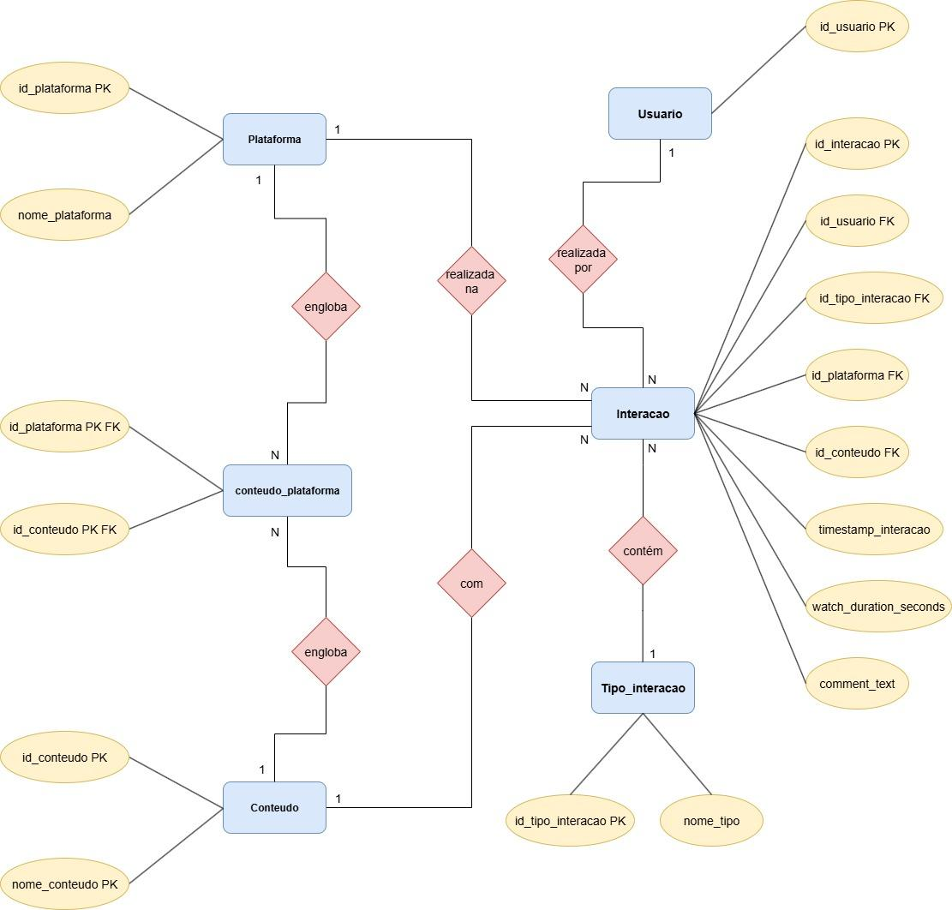
Estrutura Fase 4
Objetivo
Trabalhar com sistema de análise de dados utilizando um banco de dados relacional persistente (MySQL) para tratamento, processamento e pesquisa.
Como?
Modelagem de dados (MER e DER)
Criação de esquemas com SQL (DDL)
Manipulação e consulta de dados com SQL (DML e DQL)
Tornar o sistema robusto, escalável e alinhado com práticas de mercado

Slide 26
Foco em Otimização de Banco de Dados
Foco em otimização do Banco de Dados, focando especialmente em uma estrutura enxuta e seleção de variáveis.
Atenção para estrutura escalável e de fácil visualização.
Orientado ao usuário.
Tipos de Variáveis
Tinyint: 1 byte ( -128 a 127 )
Smallint: 2 bytes ( -32.768 a 32.767 )
Integer: 4 bytes ( Bilhões )

Slide 27
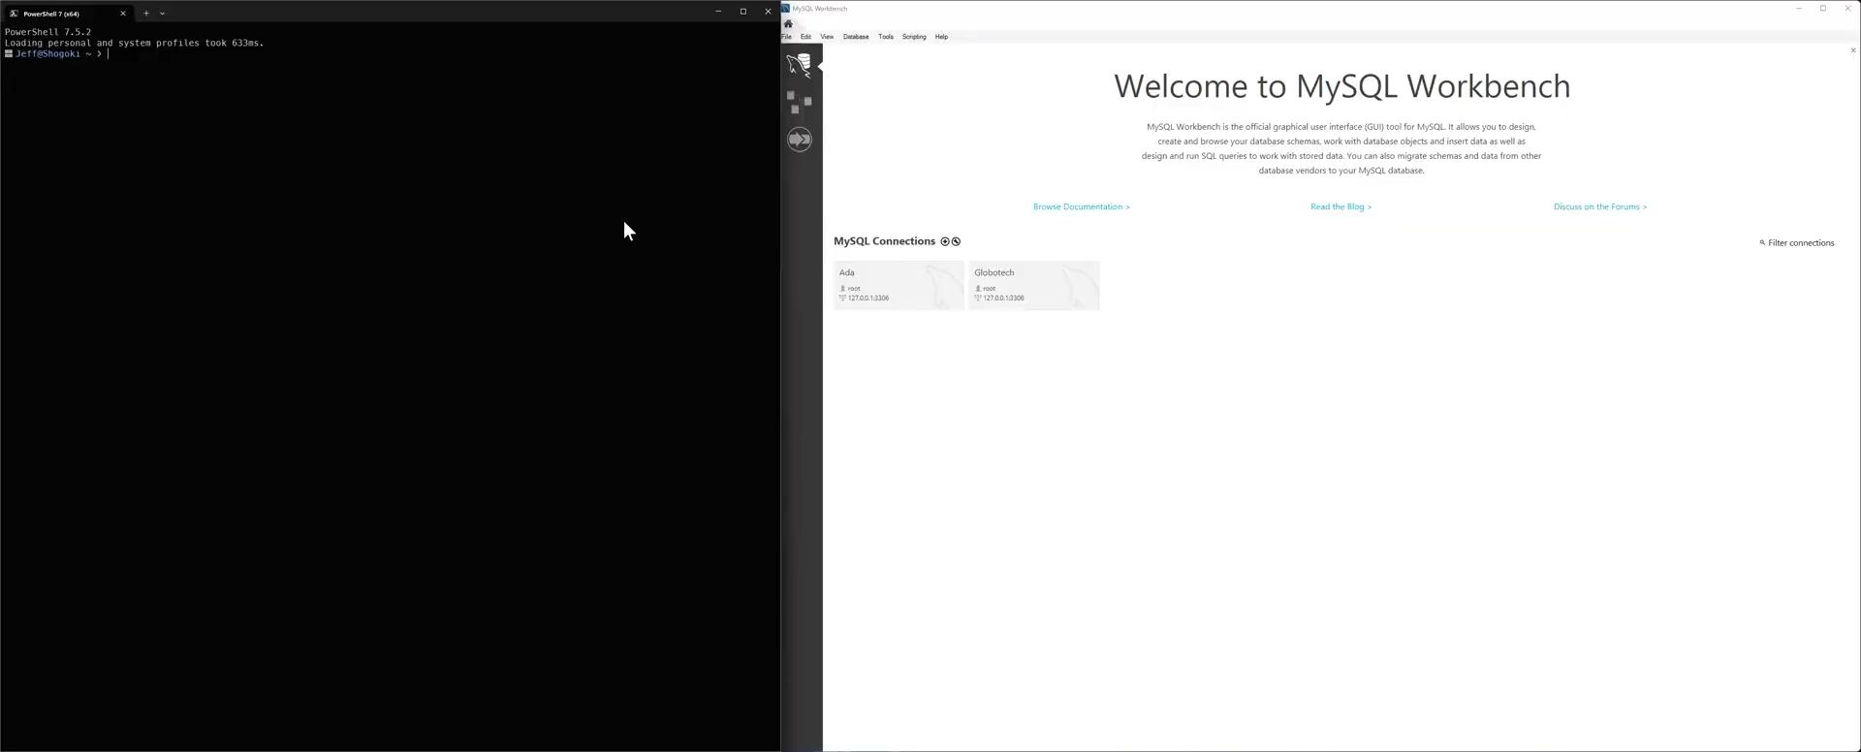
Execução

Slide 28
Foco em Desenvolvimento de Queries
Consultas com foco em engajamento e comportamento do usuário:
Total de interações por conteúdo, categoria, tipo e plataforma
Visualizações, curtidas, comentários e tempo de consumo
Distribuição de tipos de interação por plataforma
Implementação de sistemas de recomendação com ranqueamento ponderado
Ordenações e filtros dinâmicos
Consultas para recomendações personalizadas e análises segmentadas
Apoio à navegação de dados e visualização de padrões, como:
Conteúdos por categoria
Interações por hora do dia
Conteúdos mais curtidos e mais assistidos

Slide 29
Execução

Slide 30
BÔNUS

Slide 31
Mas e esse negócio de IA?
IA já é parte de qualquer área de tecnologia. E como nós ficamos?
Onde o uso de uma LLM pode auxiliar nosso trabalho, de forma segura e eficiente?
Em que momento é coerente essa utilização?
RAG
Busca em Base de Dados
+
Geração de Texto

Slide 32
Execução

Slide 33
E o que trazer para o “Homem Que Tem Tudo”?
Representatividade Gera Valor
Nossas experiências como PCD e vivências de fora da área de tecnologia podem enriquecer a equipe com representatividade de públicos mais diversos e em momentos de vida distintos.

Slide 34
Conclusão
O que aprendemos
até o momento
O que esperamos
até o final da academia
Trabalhar em equipe, comunicação; aplicar conceitos de programação, estrutura e banco de dados em cenários reais.
Aprofundar conhecimentos técnicos, evoluir como profissionais, desenvolver habilidades interpessoais e fazer parte da a equipe da Globo

Slide 35
O que temos a oferecer:
De Onde Viemos, Para Onde Vamos
Como esperamos colaborar com a Globo:
olhar analítico, criativo e comprometido com resultados
diversidade de experiências e perfis
conceitos sólidos de programação, estrutura de dados, banco de dados e modelagem de sistemas
contribuir com novas ideias, energia e constante evolução
comprometimento com qualidade
gerar impactos positivos para a Globo e seus usuários
trabalhar em equipe de forma integrativa

Slide 36
Esperamos ter contribuído com algo novo e seguir colaborando ainda mais, tanto na Academia, como com a equipe de tecnologia da Globo.

Slide 37
Obrigado!
Ada + Globo!
Perguntas?

